Slide 1
JAVA反射

Slide 2
什么是Java的反射？
JAVA反射的作用？
Class类
Class类介绍
反射的使用示例
Notes:
要让程序能够运行，就得让java类被虚拟机加载。Java类如果不被虚拟机加载就不能正常运行。
Java的反射机制是在编译的时候不确定是那个类被加载，而是在程序运行的时候才加载。使用的是在编译期并不知道的类。这样的编译特点就是java反射。

Slide 3
什么是Java的反射？
什么是Java的反射？
Notes:
要让程序能够运行，就得让java类被虚拟机加载。Java类如果不被虚拟机加载就不能正常运行。
Java的反射机制是在编译的时候不确定是那个类被加载，而是在程序运行的时候才加载。使用的是在编译期并不知道的类。这样的编译特点就是java反射。

Slide 4
Java反射的作用？
JAVA反射的作用？
Notes:
反射最主要的作用就是可以通过配置文件来动态配置和加载类。以实现模块与模块之间的解耦。反射最经典的应用在spring框架ICO。
反射简单的说，就是动态加载对象，并对对象解剖，获取这个对象的全部信息、例如构造函数、成员变量、方法等等。

Slide 5
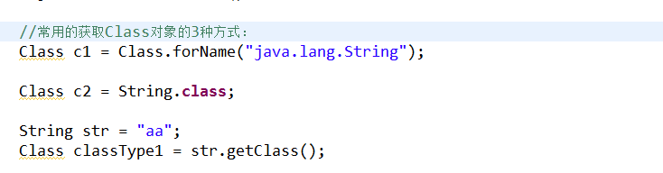
Class类
Class类
Notes:
Class类，是java反射的起源。当一个类被加载后，java虚拟机会自动生成对应的Class对象。通过Class对象就可以获得加载到虚拟机当中这个Class对象对应的属性、方法、构造方法等信息。

Slide 6
Constructor
//根据构造函数的参数，返回一个具体的具有public属性的构造函数
Constructor getConstructor(Class[] params)
//返回所有具有public属性的构造函数数组
Constructor getConstructors()
//根据构造函数的参数，返回一个具体的构造函数（不分public和非public属性）
Constructor getDeclaredConstructor(Class[] params)
//返回该类中所有的构造函数数组（不分public和非public属性）
Constructor getDeclaredConstructors()
Notes:
Class类提供了四个public方法，用于获取某个类的构造方法

Slide 7
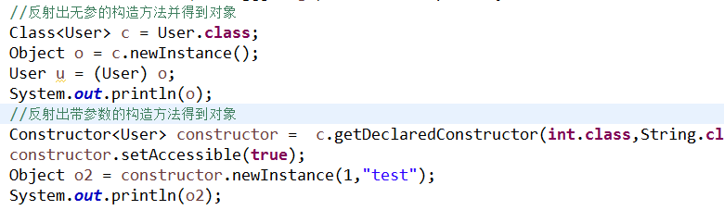
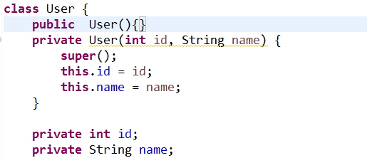

获取构造方法

Slide 8
Method
//根据方法名和参数，返回一个具体的具有public属性的方法
Method getMethod(String name, Class[] params)
//返回所有具有public属性的方法数组
Method[] getMethods()
//根据方法名和参数，返回一个具体的方法（不分public和非public属性）
Method getDeclaredMethod(String name, Class[] params)
//返回该类中的所有的方法数组（不分public和非public属性）
Method[] getDeclaredMethods()
Notes:
与获取构造方法的方式相同，存在四种获取成员方法的方式

Slide 9
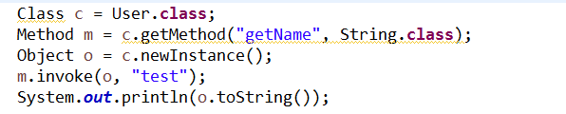
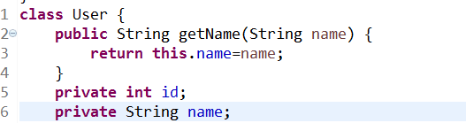

获取类的成员方法

Slide 10
Field
//根据变量名，返回一个具体的具有public属性的成员变量
Field getField(String name)
//返回具有public属性的成员变量的数组
Field[] getFields()
//根据变量名，返回一个成员变量（不分public和非public属性）
Field getDeclaredField(String name)
//返回所有成员变量组成的数组（不分public和非public属性）
Field[] getDelcaredFields()
Notes:
存在四种获取成员属性的方法

Slide 11
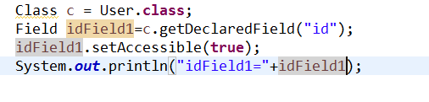

获取类的成员变量

Slide 12
谢谢聆听 请多指教

